Slide 1
הדמיות באלקטרוסטטיקה
מאתר
http://www.physicsclassroom.com/mmedia/

Slide 2
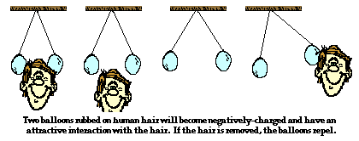
טעינה באמצעות חיכוך

Slide 3
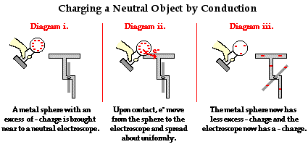
טעינת גוף מוליך
במגע עם גוף טעון

Slide 4
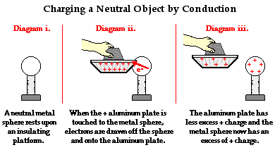

Slide 5
אלקטרוסקופ מאפשר
לגלות האם גוף טעון

Slide 6
טעינה באמצעות
השראה אלקטרוסטטית

